Slide 1


2023 광주/ 전남 코드마스터 선발대회
기상청 날씨예보
API를 활용한
점심메뉴 추천 웹페이지
코딩마싯당
김소중 김여은 김예린 김태균 나지혜 최명우

Slide 2







코딩마싯당
개발 동기
지나가는 1인
곁에 있던 1인
공부하던 1인
"결정장애가 있는 저는
오늘 점심은
또 뭐 먹어야 할지
매일 고민하는 게
숙제 같아요.. "
"정해진 점심시간 내에서
메뉴를 고민하는데
시간을 낭비하기엔
시간이 아까워요.."
"메뉴도 메뉴지만
근처에 있는 식당이
뭐가 있는지 부터
찾아야하고
매번 가던데만 가면 질리죠.."

Slide 3



코딩 마싯당
2040 미리컴퍼니 하계 워크샵
개발 동기
짧은 점심시간은
소중하게
무얼 먹을지, 어디로 갈지 고민하느라
시간을 조금이라도 더 흘려보내기엔
우리의 점심시간은 너무 소중하다.
더이상 숙제처럼 스트레스 받지말고
신속하고 간단하게
내가 원하는 위치 주변에서
메뉴를 추천받자
(메뉴가 맘에 들지 않는다면
마음에 들 때까지 돌리는 건..안 비밀!)
+ 날씨에 따라 메뉴를 추천해주기도 한다고~

Slide 4

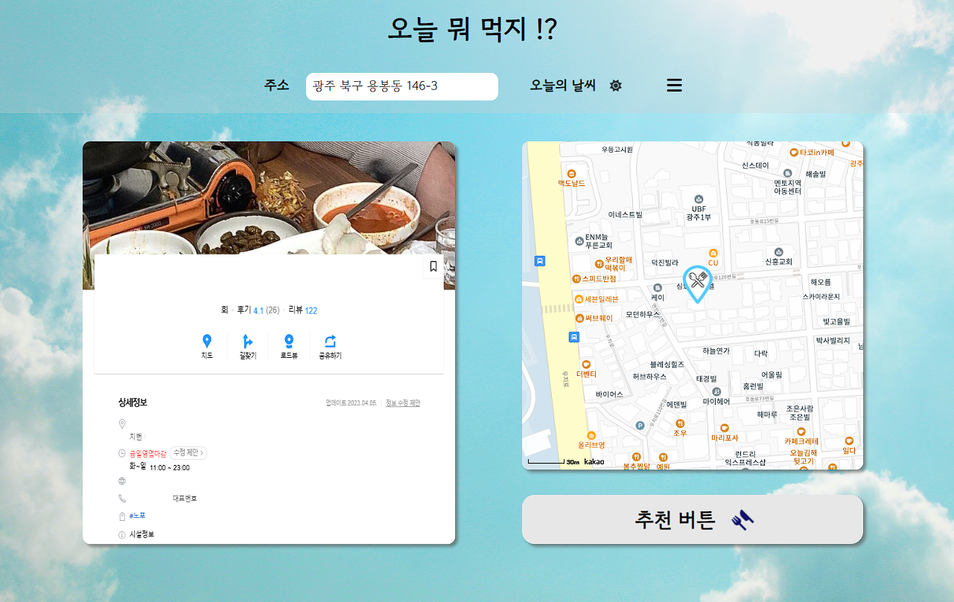

코딩 마싯당
웹페이지 소개
기상청 오픈 API를 활용
▷ 오늘의 날씨 우측에 아이콘을 통해
현재 날씨를 시각화 함
▶ 배경 이미지를 통해
현재 날씨를 시각화 함
▷ 날씨에 따라 특정 메뉴에
가산점을 주어
추천 우선순위를 높임

Slide 5
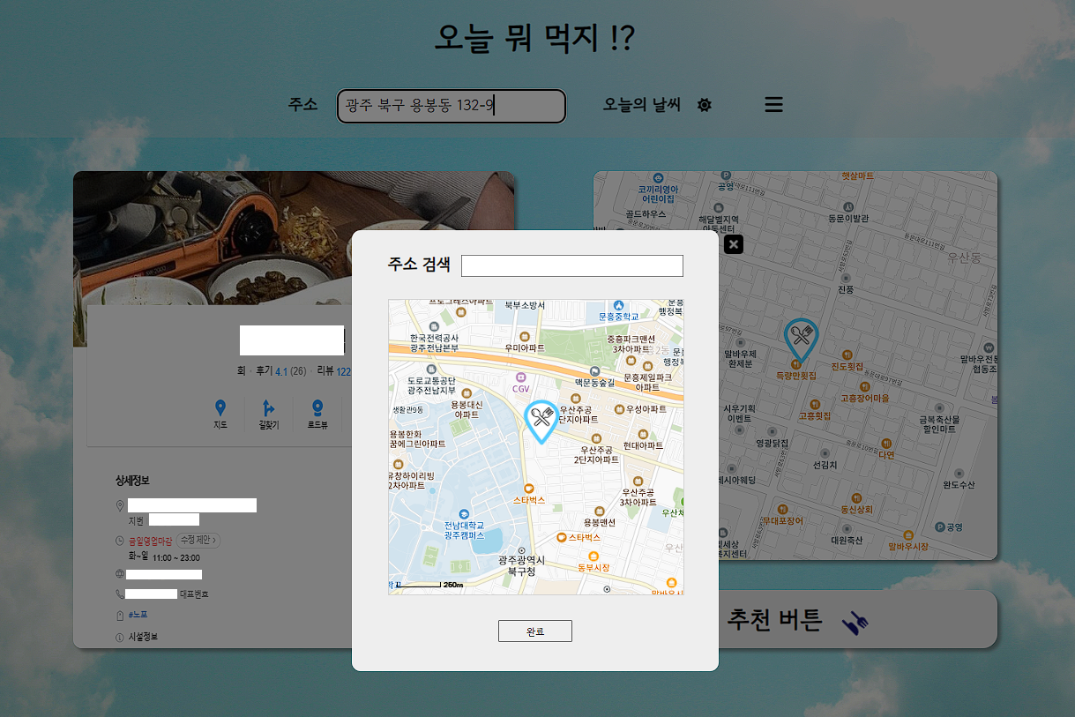
코딩 마싯당
웹페이지 소개
카카오 오픈 API를 활용
▷ 기본 설정으로 근처 위치 값을 받아와
적용됨
▶ 메인의 주소 입력란을 클릭할 경우
주소 검색창이 나타나며, 검색창에
주소를 입력하면 해당 주소지 표시,
원하는 지점으로 마커 이동 가능

Slide 6
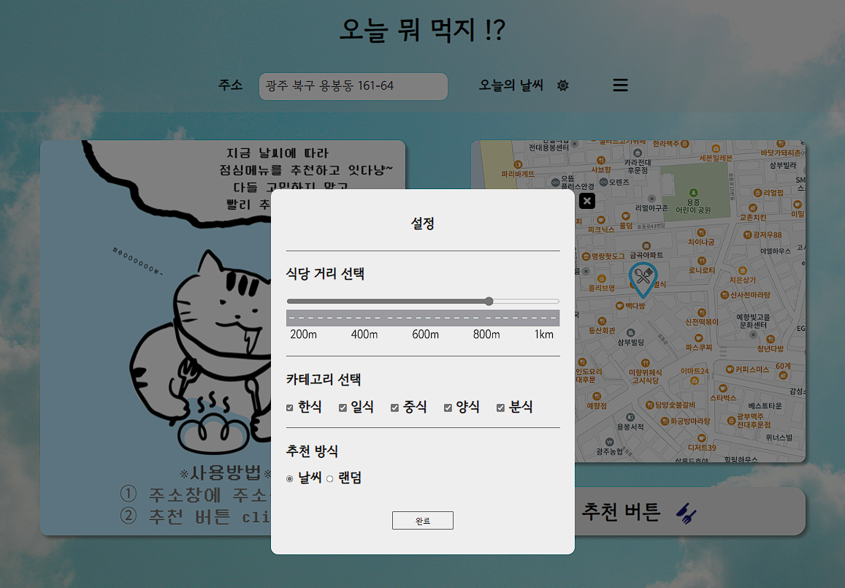
코딩 마싯당
웹페이지 소개
카카오 오픈 API를 활용
▷ 설정된 주소 주변으로
탐색 거리 범위 변경 가능
▶ 탐색 메뉴 중 원하지 않는
메뉴 카테고리 제외 가능
▷ 추천방식으로 현재 날씨에 따라
메뉴 우선순위가 변경되는
설정 제외 가능

Slide 7












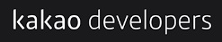
코딩 마싯당
사용 언어 및 기술
사용 언어
툴즈
API

Slide 8

Thank you.
지금까지 경청해 주셔서 감사합니다!
코딩마싯당
김소중 김여은 김예린 김태균 나지혜 최명우

